Slide 1
Итоги исполнения бюджета МР «Мирнинский район» РС (Я) за 2024 год
Администрация муниципального района
«Мирнинский район» Республики Саха (Якутия)

Slide 2
Основные параметры бюджета МР «Мирнинский район» за 2024 год
Слайд 1
(млн. руб.)
 | План | Исполнение | %
Доходы, в т.ч.: | 6 592 | 6 924 | 105
Налоговые доходы | 3 136 | 3 390 | 108
Неналоговые доходы | 655 | 735 | 112
Безвозмездные поступления | 2 801 | 2 799 | 99,9
Расходы, в т.ч.: | 7 791 | 7 229 | 93
Программные расходы | 6 646 | 6 181 | 93
Непрограммные расходы | 1 145 | 1 048 | 92

Slide 3
Исполнение по собственным доходам бюджета за 2024 год
Слайд 2
(млн. руб.)
Наименование дохода | План | Исполнение | % исп.
1. Налоговые доходы, из них: | 3 136 | 3 390 | 108
Налог на доходы физических лиц | 2 639 | 2 706 | 103
Акцизы | 8 | 8 | 100
Налог на добычу ОПИ | 155 | 246 | 159
Государственная пошлина | 21 | 28 | 133
Налоги на совокупный доход | 314 | 401 | 128
2. Неналоговые доходы, из них: | 655 | 735 | 112
Дивиденды по акциям | 332 | 332 | 100
Доходы от арендной платы за земельные участки | 75 | 81 | 108
Доходы от сдачи в аренду имущества | 26 | 25 | 96
Прочие поступления от использования имущества | 2 | 2 | 100
Плата за негативное воздействие на окружающую среду | 123 | 194 | 158
Доходы от оказания услуг и компенсации затрат | 92 | 91 | 99
Доходы от реализации имущества и земельных участков | 3 | 4 | 133
Штрафы, санкции, возмещение ущерба | 2 | 5 | 271
ВСЕГО СОБСТВЕННЫХ ДОХОДОВ | 3 791 | 4 125 | 109

Slide 4
Безвозмездные поступления за 2024 год
Слайд 3
(млн. руб.)
 | План | Исполнение | %
Безвозмездные поступления, в т.ч.: | 2 801 | 2 799 | 99,9
Дотация на сбалансированность | 101 | 101 | 100
Субсидии | 125 | 125 | 100
Субвенции | 2 175 | 2 173 | 99,9
Иные межбюджетные трансферты, в т.ч.: | 39 | 39 | 100
Из государственного бюджета РС (Я) | 23 | 23 | 100
МБТ по передаваемым полномочиям из городских и сельских поселений | 16 | 16 | 100
Прочие безвозмездные поступления, в т.ч.: | 378 | 378 | 100
АК «АЛРОСА» (ПАО) | 370 | 370 | 100
Компании - недропользователи | 8 | 8 | 100
Возврат остатков | -17 | -17 | 100

Slide 5
Слайд 4
Сравнительная структура доходов
бюджета за 2023-2024 годы
(млн.руб.)
 | Исполнение 2023 г. | Исполнение 2024 г. | Отклонение (+;-) | %
Налоговые доходы, из них: | 2 731 | 3 390 | 659 | 124
Налог на доходы физических лиц | 2 356 | 2 706 | 350 | 115
Налог на добычу общераспространенных полезных ископаемых | 113 | 246 | 133 | 218
Неналоговые доходы, из них: | 619 | 735 | 116 | 119
Дивиденды по акциям | 278 | 332 | 54 | 119
Плата за негативное воздействие на окружающую среду | 161 | 194 | 33 | 120
Безвозмездные поступления, из них: | 3 709 | 2 799 | -910 | 75
Дотация на сбалансированность | 919 | 101 | -818 | 11
ВСЕГО ДОХОДОВ | 7 059 | 6 924 | -135 | 98

Slide 6
Слайд 5
Компании-недропользователи
Поступления от компаний-недропользователей с подрядными организациями за 2024 год – 3 266 млн. рублей, в том числе НДФЛ – 2 182 млн.рублей
2 423 млн.руб.
НДФЛ – 1 602 млн.руб.
АК «АЛРОСА» (ПАО) и дочерние общества
378 млн.руб.
НДФЛ – 205 млн.руб.
ООО «Таас-Юрях Нефтегазодобыча»
178 млн.руб.
НДФЛ – 172 млн.руб.
АО «РНГ»
ООО «Иркутская нефтяная компания»
135 млн.руб.
НДФЛ – 118 млн.руб.
ПАО «Сургутнефтегаз»
5 млн.руб.
НДФЛ – 4 млн.руб.
62 млн.руб.
НДФЛ – 20 млн.руб.
АО «АЛРОСА-Газ»
ООО «Айхалтрансгаз»
22 млн.руб.
НДФЛ – 21 млн.руб.
ООО «Газпром Недра»
63 млн.руб.
НДФЛ – 40 млн.руб.

Slide 7
Сравнительный анализ поступлений от АК АЛРОСА» (ПАО), дочерних обществ и их подрядных организаций за 2023-2024 годы
Слайд 6
(млн.руб.)
 | 2023 год | 2024 год | Отклонение (+;-)
Всего доходов, из них: | 2 341 | 2 423 | 82
НДФЛ | 1 487 | 1 602 | 115
ОПИ | 59 | 37 | -22
Дивиденды | 278 | 332 | 54
Аренда земельных участков | 45 | 45 | 0
Прочие безвозмездные | 456 | 370 | -86

Slide 8
Слайд 7
Сравнительный анализ поступлений от компаний-недропользователей нефтегазового комплекса и их подрядных организаций за 2023-2024 годы
(млн.руб.)
 | 2023 год | 2024 год | Отклонение (+;-)
Всего доходов, в том числе: | 548 | 845 | 297
НДФЛ | 392 | 583 | 191
Плата за НВОС | 146 | 174 | 28
ОПИ | -2 | 72 | 74
Безвозмездные поступления | 5 | 8 | 3
Прочие доходы | 7 | 8 | 1

Slide 9
Исполнение расходной части бюджета за 2024 год
Слайд 8
(млн. руб.)
Расходы бюджета | План | Исполнено | % исп.
ИТОГО | 7 791 | 7 229 | 93
Общегосударственные вопросы | 945 | 847 | 90
Национальная безопасность и правоохранительная деятельность | 57 | 46 | 81
Национальная экономика | 428 | 416 | 97
Жилищно-коммунальное хозяйство | 287 | 267 | 93
Охрана окружающей среды | 146 | 117 | 80
Образование | 4 936 | 4 634 | 94
Культура и кинематография | 272 | 218 | 80
Социальная политика | 389 | 361 | 93
Физическая культура и спорт | 42 | 34 | 81
Средства массовой информации | 3 | 3 | 100
Межбюджетные трансферты | 286 | 286 | 100

Slide 10
Структура расходов бюджета за 2024 год
Слайд 9

Slide 11
Исполнение бюджета по социально-значимым расходам за 2024 год
Слайд 10
(млн. руб.)
Раздел | Наименование раздела | План | Исполнено | %
0700 | Образование | 4 936,1 | 4 634,4 | 94
 | за счет средств ФБ, РБ | 1 874,9 | 1 871,7 | 99
 | за счет средств бюджета района | 3 061,2 | 2 762,7 | 90
0800 | Культура | 272,5 | 218,6 | 80
 | за счет средств ФБ, РБ | 0,8 | 0,8 | 100
 | за счет средств бюджета района | 271,7 | 217,8 | 80
1000 | Социальная политика | 389,2 | 361,3 | 93
 | за счет средств ФБ, РБ | 118,1 | 117,2 | 99
 | за счет средств бюджета района | 271,1 | 244,1 | 90
1100 | Спорт и физическая культура | 42,3 | 33,5 | 79
 | за счет средств бюджета района | 42,3 | 33,5 | 79
 | Всего расходов | 5 640,1 | 5 247,8 | 93
 | за счет средств ФБ, РБ | 1 993,8 | 1 989,7 | 99
 | за счет средств бюджета района | 3 646,3 | 3 258,1 | 89

Slide 12
Межбюджетные трансферты из бюджета МР «Мирнинский район» РС(Я) бюджетам городских и сельских поселений
Слайд 11
2023 год (млн.руб.)
2024 год (млн.руб.)
МР «Мирнинский район» РС(Я)
429
ГП «Город Мирный»
161
ГП «Город Удачный»
30
ГП «Поселок Айхал»
13
ГП «Поселок Чернышевский»
82
ГП «Поселок Светлый»
34
ГП «Поселок Алмазный»
11
СП (МО) «Чуонинский наслег»
32
СП «Ботуобуйинс-кий наслег»
2
СП Садынский национальный эвенкийский наслег»
64
МР «Мирнинский район» РС(Я)
562
ГП «Город Мирный»
134
ГП «Город Удачный»
55
ГП «Поселок Айхал»
28
ГП «Поселок Чернышевский»
77
ГП «Поселок Светлый»
72
ГП «Поселок Алмазный»
54
СП (МО) «Чуонинский наслег»
106
СП «Ботуобуйинс-кий наслег»
11
СП Садынский национальный эвенкийский наслег»
25

Slide 13
Структура бюджета в разрезе программных и непрограммных расходов за 2024 год
Слайд 12
(млн.руб.)
 | План | Исполнено | % в общем объеме расходов
Программные расходы | 6 646 | 6 181 | 85
Непрограммные расходы | 1 145 | 1 048 | 15
Всего расходов | 7 791 | 7 229 | 100

Slide 14
Программные расходы бюджета
Слайд 13
(млн. руб.)
№ п/п | Наименование муниципальной программы | План | Исполнено | %
ОБРАЗОВАНИЕ
1 | МП "Комплексное психолого-педагогическое и медико-социальное сопровождение образовательного процесса" на 2024-2028 годы | 51 | 51 | 100
2 | МП "Развитие дошкольного образования" на 2024-2028 годы | 802 | 801,4 | 99
3 | МП "Гражданско-патриотическое и физическое воспитание подрастающего поколения" на 2024 - 2028 годы | 23,5 | 23,2 | 99
4 | МП "Развитие системы общего образования" на 2024-2028 годы | 2 936 | 2 850 | 97
5 | МП "Доступное дополнительное образование" на 2024-2028 годы | 755 | 549 | 73
КУЛЬТУРА
6 | МП "Музейное дело" на 2024-2028 годы | 0,47 | 0,46 | 98
7 | МП "Библиотеки Мирнинского района: инновационное развитие" на 2024-2028 годы | 129 | 126 | 98
8 | МП "Дополнительное образование в детских школах искусств" на 2024-2028 годы | 371 | 362 | 98
9 | МП "Развитие культуры" на 2024-2028 годы | 92 | 86 | 93
10 | МП "Создание условий для развития межнациональных и межконфессиональных отношений" на 2024-2028 годы | 54 | 8,6 | 16
СОЦИАЛЬНАЯ И МОЛОДЕЖНАЯ ПОЛИТИКА
11 | МП "Меры социальной поддержки детей-сирот и детей, оставшихся без попечения родителей, и лиц из их числа в Мирнинском районе" на 2024-2028 годы | 79 | 79 | 100
12 | МП "Профилактика безнадзорности и правонарушений среди несовершеннолетних" на 2024-2028 годы | 7 | 7 | 100
13 | МП "Реализация молодежной политики в Мирнинском районе" на 2024-2028 годы | 14 | 13,9 | 99
14 | МП "Социальная поддержка граждан" на 2024-2028 годы | 104 | 101 | 97
15 | МП "Поддержка семьи, материнства, отцовства и детства" на 2024-2028 годы | 14,1 | 13,4 | 95
16 | МП "Поддержка общественных и гражданских инициатив" на 2024-2028 годы | 2,4 | 1,6 | 67

Slide 15
Программные расходы бюджета
Слайд 14
(млн. руб.)
№ п/п | Наименование муниципальной программы | План | Исполнено | %
ЗДРАВООХРАНЕНИЕ
17 | МП "Создание условий для оказания медицинской помощи населению и укрепления общественного здоровья" на 2024-2028 годы | 52,6 | 37,4 | 71
ФИЗИЧЕСКАЯ КУЛЬТУРА И СПОРТ
18 | МП "Развитие физической культуры и спорта" на 2024-2028 годы | 43 | 34 | 79
БЛАГОУСТРОЙСТВО И ТРАНСПОРТНАЯ ДОСТУПНОСТЬ
19 | МП "Комплексное развитие систем коммунальной инфраструктуры и благоустройства территорий поселений Мирнинского района" на 2024-2028 годы | 164 | 163 | 99
20 | МП "Осуществление дорожной деятельности в отношении автомобильных дорог местного значения в границах муниципального образования «Мирнинский район» Республики Саха (Якутия)" на 2024-2028 годы" | 159 | 158 | 99
21 | МП "Создание условий для предоставления транспортных услуг населению и организация транспортного обслуживания между поселениями в границах МР "Мирнинский район" РС (Я) на 2023-2027 годы" | 46,3 | 44,6 | 96
ЖИЛИЩНАЯ ПОЛИТИКА И УПРАВЛЕНИЕ ТЕРРИТОРИЕЙ
22 | МП "Реализация градостроительной политики" на 2024-2028 годы | 15 | 10 | 67
23 | МП "Обеспечение жильем молодых семей" на 2024-2028 годы | 78 | 77 | 99
24 | МП "Обеспечение жильем работников бюджетной сферы" на 2024-2028 годы | 21,7 | 13,3 | 61
25 | МП "Переселение граждан из аварийного жилого фонда на территории Мирнинского района на 2019-2025 годы" | 10,3 | 5,5 | 53

Slide 16
Программные расходы бюджета
Слайд 15
(млн. руб.)
№ п/п | Наименование муниципальной программы | План | Исполнено | %
МУНИЦИПАЛЬНЫЕ ФИНАНСЫ И СОБСТВЕННОСТЬ
26 | МП "Повышение эффективности управления муниципальными финансами" на 2024-2028 годы | 1,4 | 1,3 | 93
27 | МП "Управление муниципальной собственностью" на 2024-2028 годы | 310 | 294 | 95
БЕЗОПАСНОСТЬ ЖИЗНЕДЕЯТЕЛЬНОСТИ
28 | МП "Общественная безопасность, профилактика терроризма и экстремизма" на 2024-2028 годы | 0,7 | 0,7 | 100
29 | МП "Предупреждение и ликвидация последствий чрезвычайных ситуаций на территории муниципального района" на 2024-2028 годы | 56 | 45 | 80
30 | МП "Охрана окружающей среды, обращение с отходами производства и потребления" на 2024-2028 годы | 146 | 117 | 80
ПРЕДПРИНИМАТЕЛЬСТВО И ТУРИЗМ
31 | МП "Создание экономической среды развития производственного потенциала, предпринимательства, занятости и туризма в Мирнинском районе РС (Я) на 2023-2027 годы" | 10 | 10 | 100
СЕЛЬСКОЕ ХОЗЯЙСТВО
32 | МП "Создание условий для развития сельскохозяйственного производства в поселениях, расширения рынка сельскохозяйственной продукции, сырья и продовольствия в Мирнинском районе" на 2024-2028 годы" | 94 | 93 | 99
ИНФОРМАЦИОННАЯ ПОЛИТИКА
33 | МП "Обеспечение информационной открытости деятельности органов местного самоуправления МР «Мирнинский район» РС (Я)" на 2024-2028 годы | 3,4 | 3,2 | 94
 | ИТОГО | 6 646 | 6 181 | 93

Slide 17
Оценка эффективности муниципальных программ по итогам 2024 года
Слайд 16
По итогам 2024 года проведена оценка эффективности муниципальных программ.
В результате, из 33 программ:
25 программ с высокой степенью эффективности (76%)
6 программ со средней степенью эффективности (18%)
1 программа с низкой степенью эффективности (3%)
1 программа неэффективная (3%)

Slide 18
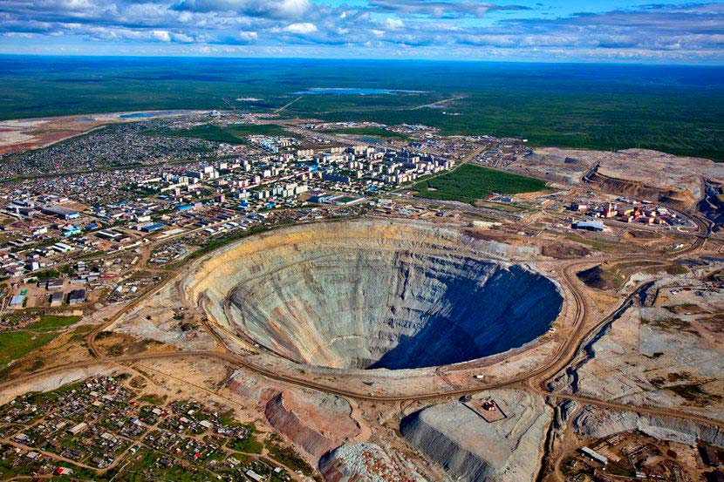
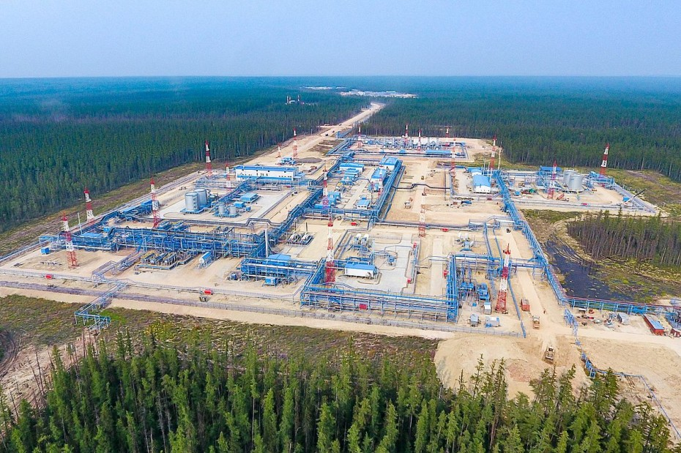
Слайд 17
Исполнение основных задач в 2024 году
Увеличение поступлений от АК «АЛРОСА» (ПАО), дочерних обществ и подрядных организаций по налогу на доходы физических лиц составило 115 млн.руб. по отношению к 2023 году
Увеличение поступлений доходов от компаний нефтегазового комплекса и их подрядных организаций по налогу на доходы физических лиц составило 191 млн. руб. по отношению к 2023 году, в том числе за счет регистрации 40 новых обособленных подразделений подрядных организаций. Поступления от них составили 62 млн. руб.
В 2024 году, в результате совместной работы с УФНС России по РС (Я) в части контроля полноты объемов добычи ОПИ, правильности указания в налоговых декларациях ОКТМО территории по месту ведения фактической деятельности начали уплачивать налог на добычу общераспространенных полезных ископаемых ООО «Карьерные технологии» в сумме 21 млн.руб., ООО «Таас-Юрях Нефтегазодобыча» в сумме 7 млн.руб.

Slide 19
Слайд 18
Слайд 18
Исполнение основных задач в 2024 году
В 2024 году реализованы все основные направления бюджетной и налоговой политики, бюджет по итогам года сбалансирован, исполнены в полном объеме расходы бюджета на обеспечение:
фонда оплаты труда с начислениями
расходов на оплату коммунальных услуг
на проезд в отпуск работников муниципальных учреждений
принятых обязательств по социальным выплатам
расходов по питанию в муниципальных учреждениях образования
отсутствие просроченной кредиторской задолженности
В 2024 году достигнуты целевые показатели по средней заработной плате целевых категорий работников бюджетного сектора экономики
Поступление в полном объеме средств дотаций, субвенций, субсидий и иных межбюджетных трансфертов из федерального и республиканского бюджетов, своевременное и качественное освоение (99%)

Slide 20
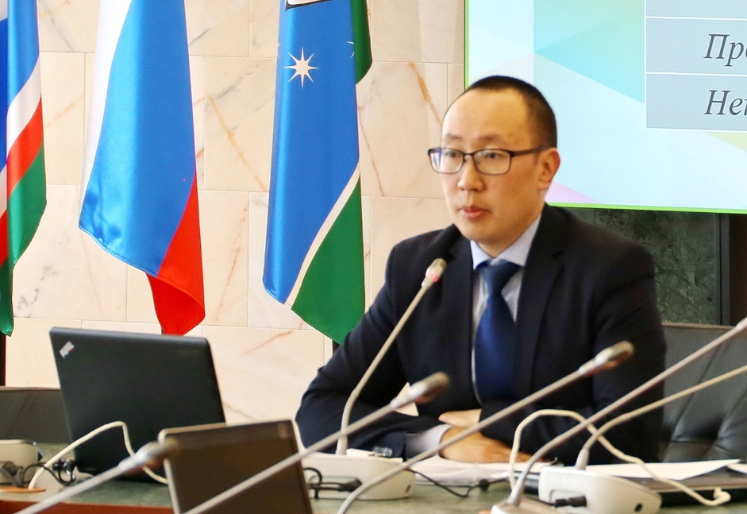
Открытость и прозрачность управления муниципальными финансами
Слайд 19
В 2024 году проведены публичные слушания с участием представителей организаций, учреждений и предприятий Мирнинского района, депутатов Мирнинского районного Совета депутатов:
02 апреля 2024 года - по обсуждению отчета об исполнении бюджета МР «Мирнинский район» РС (Я) за 2023 год. Приняли участие согласно журнала регистрации участников - 51 чел., слушатели на официальной странице районной администрации в социальной сети ВКонтакте (800 просмотров).
07 ноября 2024 года - по проекту бюджета МР «Мирнинский район» РС (Я) на 2025 год и плановый период 2026 и 2027 годов. Приняли участие согласно журнала регистрации участников - 94 чел., слушатели на официальной странице районной администрации в социальной сети ВКонтакте (356 просмотров).
Проведена работа по размещению информации ответственными лицами на Едином портале бюджетной системы Российской Федерации в структурированном виде с использованием системы «Электронный бюджет», во исполнение приказа Министерства финансов Российской Федерации от 28.12.2016 г. № 243н «О составе и порядке размещения и предоставления информации на Едином портале бюджетной системы Российской Федерации». По результатам мониторинга Министерства финансов РС (Я) по размещению информации на Едином портале бюджетной системы Российской Федерации за 2024 год: МР «Мирнинский район» – 100%, ГП и СП поселений Мирнинского района – 100%.
На официальном сайте Администрации МР «Мирнинский район» РС (Я) (www.алмазный край.рф) размещен в электронном виде с элементами инфографики, форматирования и представления фрагментов текста «Бюджет для граждан МР «Мирнинский район» РС (Я) на 2024 год и плановый период 2025-2026 гг.» (внесены корректировки после исполнения, уточнения).

